Slide 3
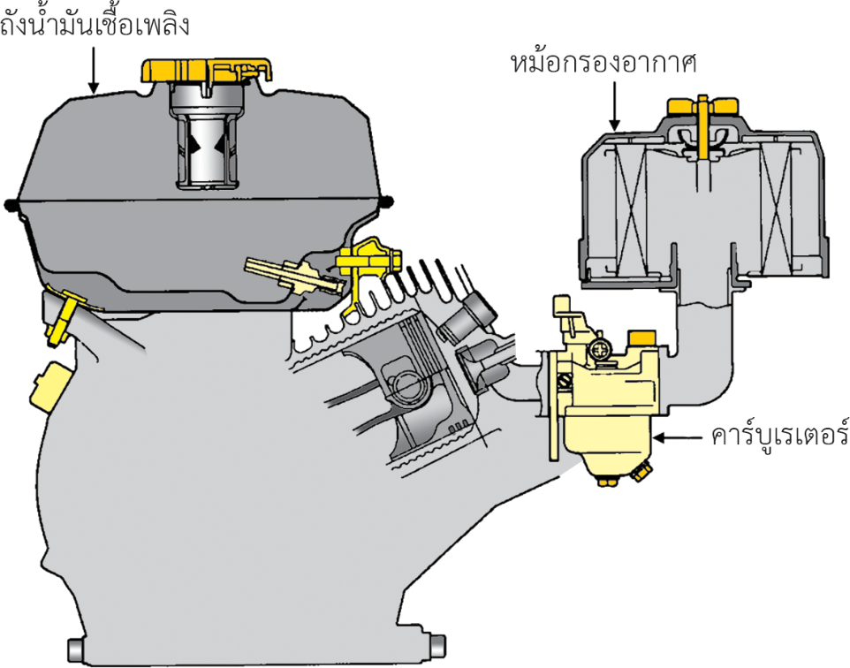
ส่วนประกอบระบบน้ำมันเชื้อเพลิงของเครื่องยนต์เล็กแก๊สโซลีน มีดังนี้
ส่วนประกอบระบบน้ำมันเชื้อเพลิงเครื่องยนต์เล็กแก๊สโซลีน

Slide 4
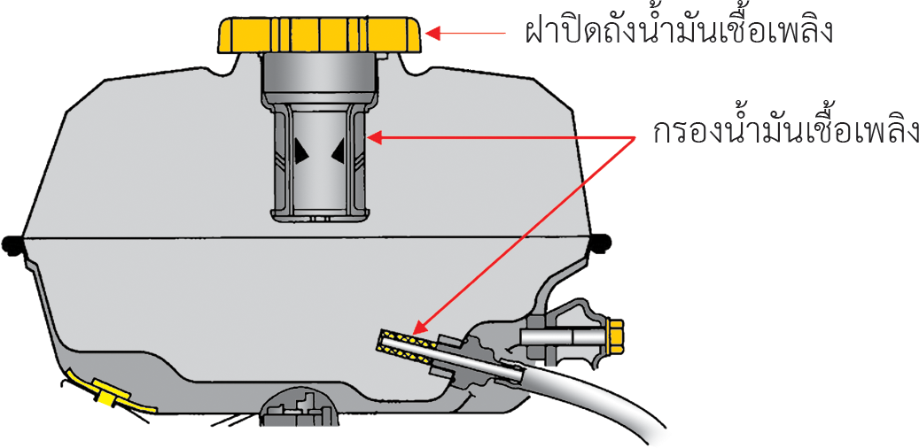
2.1.1 ถังน้ำมันเชื้อเพลิง ถังน้ำมันเชื้อเพลิงทำหน้าที่เก็บน้ำมันเชื้อเพลิงเพื่อส่งต่อให้กับคาร์บูเรเตอร์ ถังน้ำมันเชื้อเพลิงของเครื่องยนต์เล็กแก๊สโซลีนส่วนมากถูกออกแบบให้ติดตั้งอยู่ด้านบนของเครื่องยนต์ทำให้น้ำมันเชื้อเพลิงไหลเข้าสู่คาร์บูเรเตอร์ได้โดยอาศัยแรงโน้มถ่วงของโลก ถังน้ำมันเชื้อเพลิงประกอบด้วย
1. ฝาถังน้ำมันเชื้อเพลิง
2. กรองน้ำมันเชื้อเพลิง
ถังน้ำมันเชื้อเพลิง

Slide 5
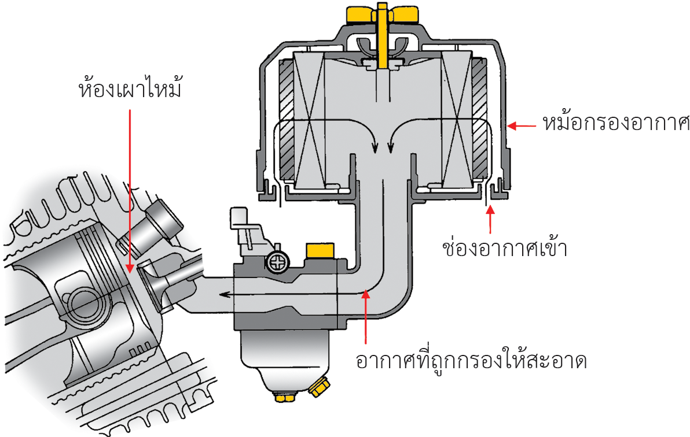
2.1.2 หม้อกรองอากาศ
หม้อกรองอากาศ

Slide 6
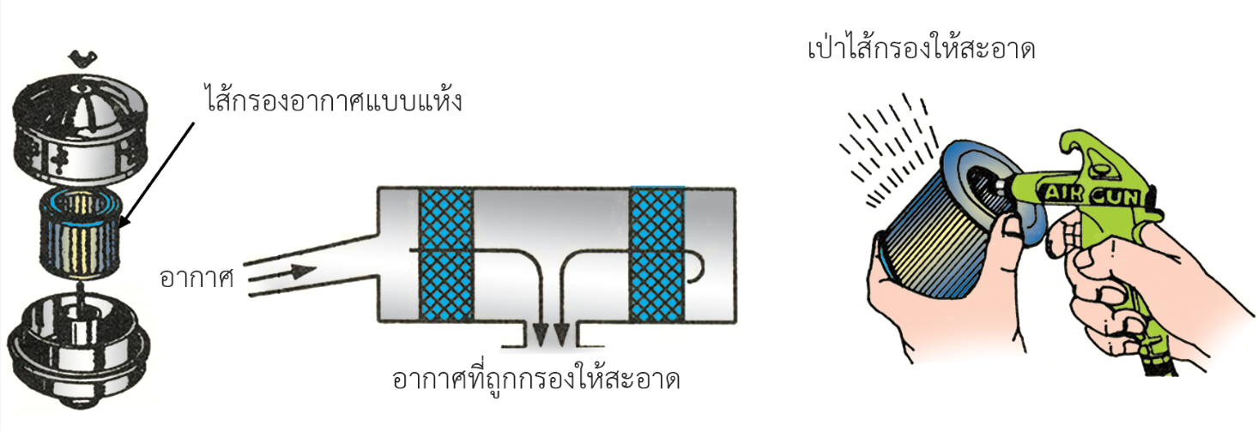
หม้อกรองอากาศที่ใช้ในเครื่องยนต์เล็กแก๊สโซลีนมี 3 แบบ คือ
1. หม้อกรองอากาศแบบแห้ง หม้อกรองอากาศแบบนี้ไส้กรองอากาศจะทำด้วยกระดาษและทำเป็นครีบเพื่อเพิ่มพื้นที่ในการกรองอากาศให้สะอาดก่อนที่จะเข้าไปในเครื่องยนต์
ไส้กรองกระดาษแบบแห้ง

Slide 7
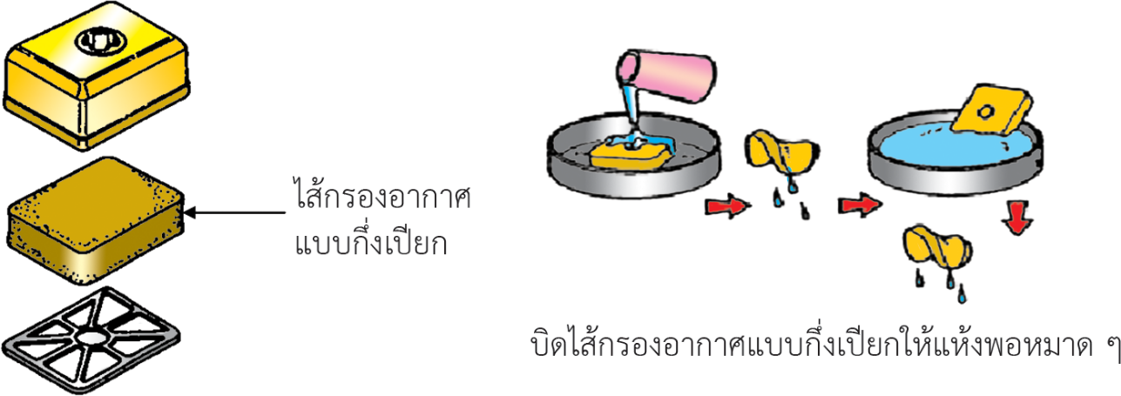
2. หม้อกรองอากาศแบบกึ่งเปียก หม้อกรองอากาศแบบนี้ไส้กรองอากาศจะเป็นแบบกึ่งเปียก ไส้กรองอากาศทำด้วยฟองน้ำ เมื่อนำไปใช้งานฟองน้ำจะชุบด้วยน้ำมันหล่อลื่นพอหมาด ๆ แล้วจึงนำไปใช้งาน
ไส้กรองอากาศแบบกึ่งเปียก

Slide 8
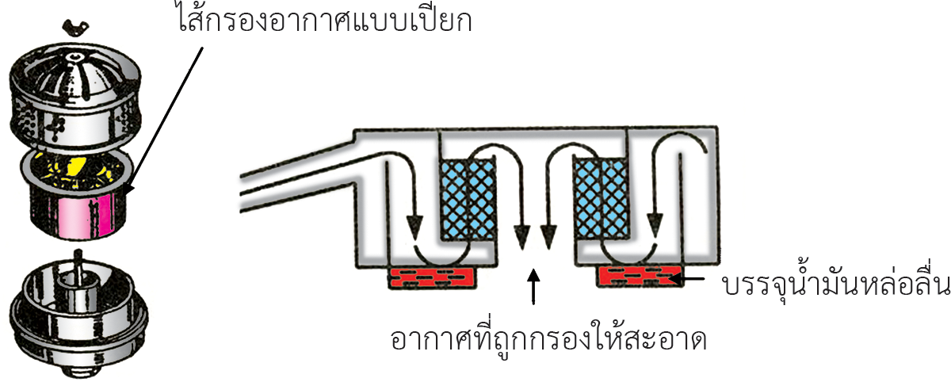
3. หม้อกรองอากาศแบบเปียก หม้อกรองอากาศแบบเปียกนี้ไส้กรองอากาศทำด้วยใยลวดหรือใยพลาสติกเส้นเล็ก ๆ ที่ด้านล่างของหม้อกรองอากาศจะบรรจุน้ำมันหล่อลื่นไว้ เพื่อดักฝุ่นละอองที่มากับอากาศ
กรองอากาศแบบเปียก

Slide 9
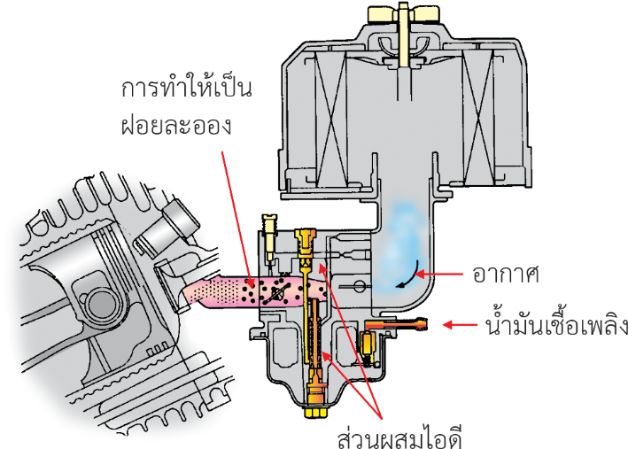
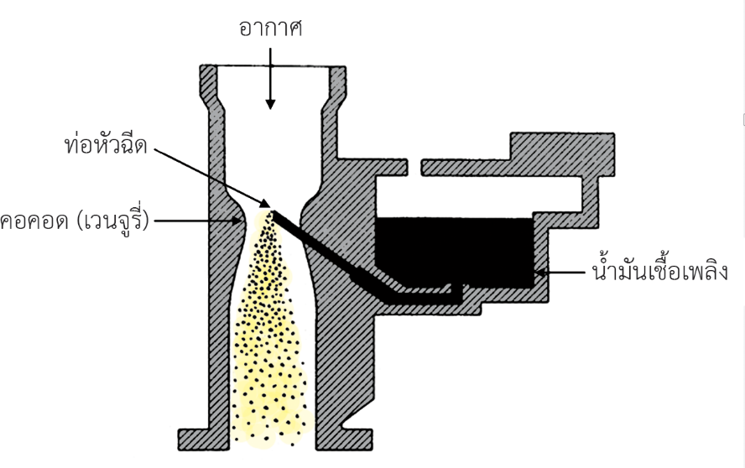
2.1.3 คาร์บูเรเตอร์ ทำหน้าที่ผสมน้ำมันเชื้อเพลิงกับอากาศในอัตราส่วนที่พอเหมาะกับความต้องการของเครื่องยนต์
การทำงานของคาร์บูเรเตอร์
หลักการทำงานของคาร์บูเรเตอร์

Slide 10
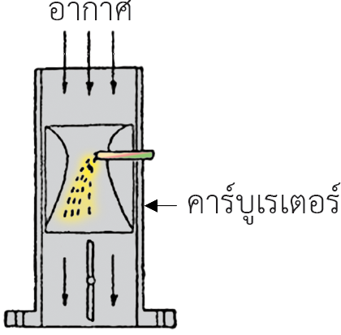
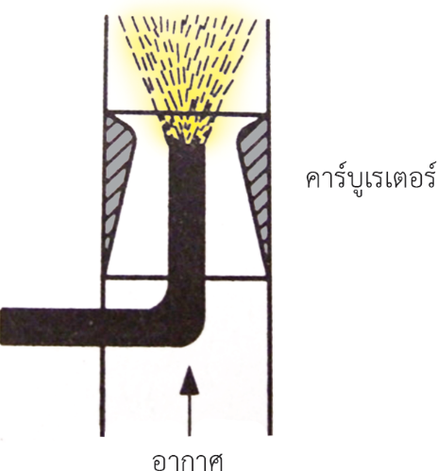
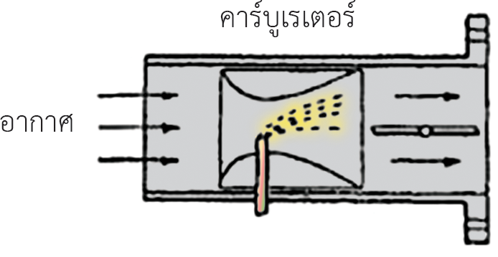
คาร์บูเรเตอร์ที่ใช้ในเครื่องยนต์แบ่งตามทิศทางการดูดอากาศได้ 3 แบบ คือ แบบดูดข้าง แบบดูดลงและแบบดูดขึ้น ดังนี้
2. แบบดูดลง
3. แบบดูดขึ้น
1. แบบดูดข้าง
คาร์บูเรเตอร์แบบดูดข้าง
คาร์บูเรเตอร์แบบดูดลงล่าง
คาร์บูเรเตอร์แบบดูดขึ้น

Slide 11
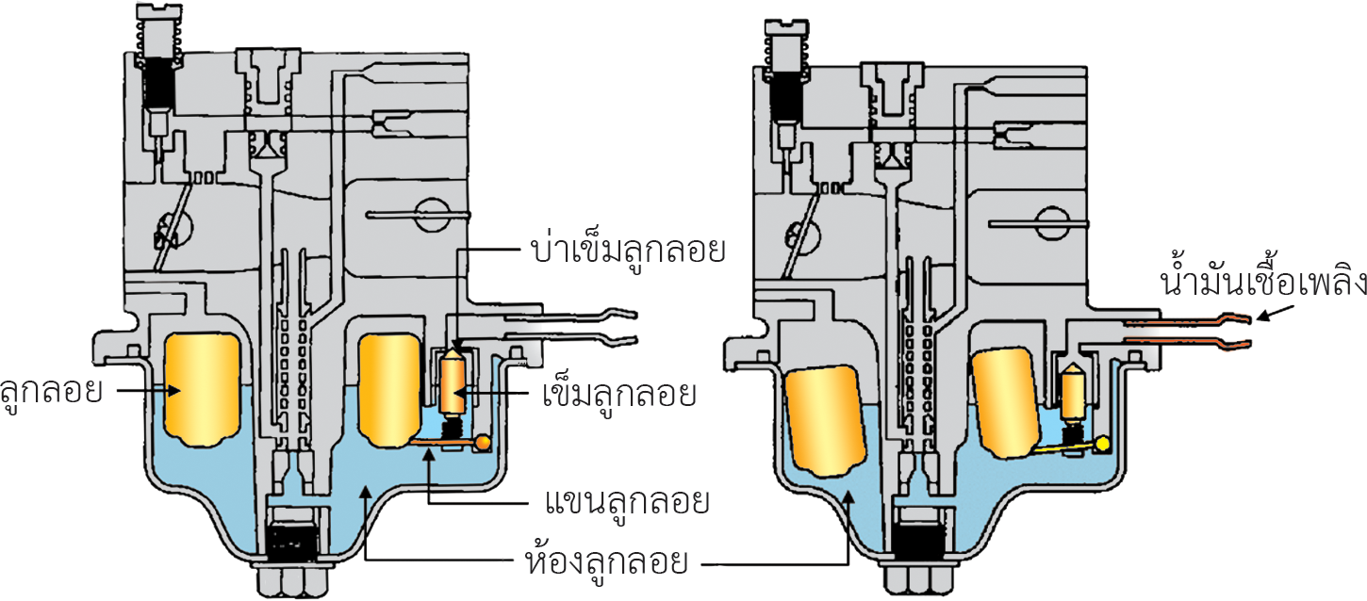
วงจรลูกลอย
(ก) ลูกลอยยกตัวขึ้น เข็มลูกลอยปิด (ข) ลูกลอยตกลง เข็มลูกลอยเปิด
ห้องลูกลอยคาร์บูเรเตอร์

Slide 12
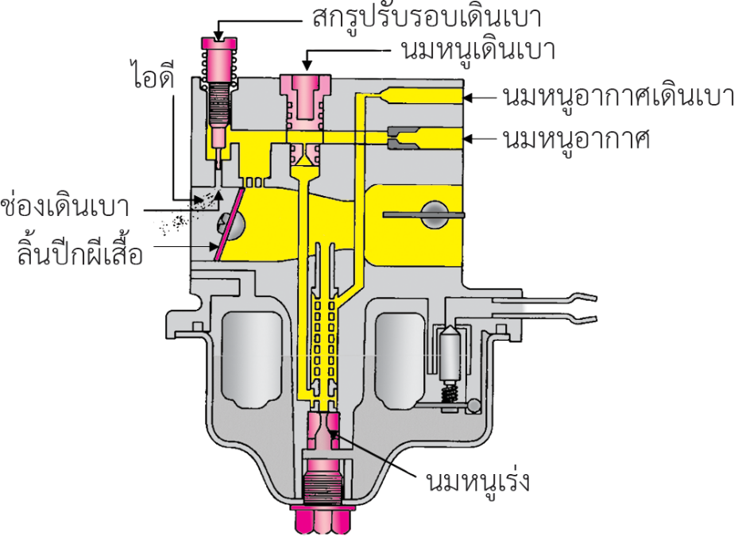
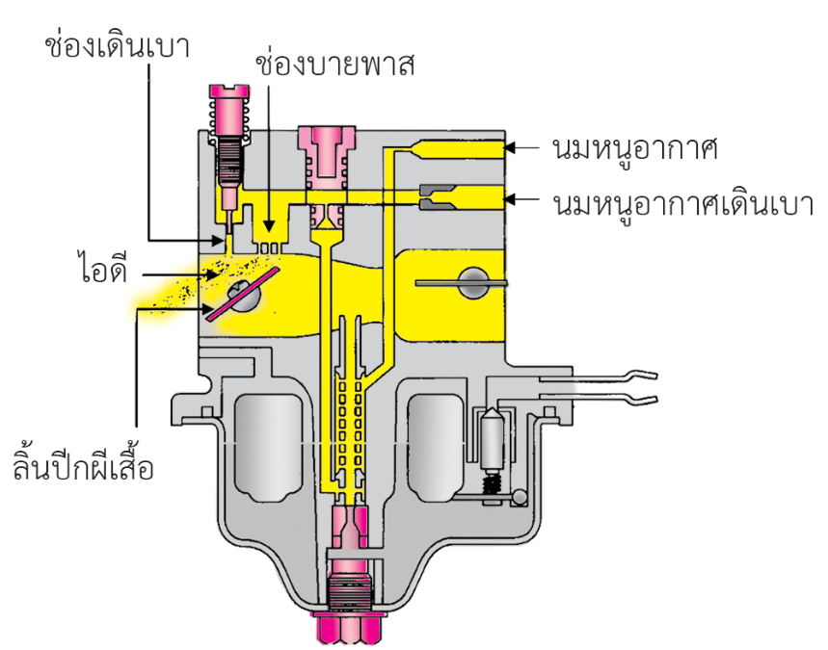
วงจรเดินเบา มีการทำงานดังนี้
ขณะที่วาล์วเร่งปิดสนิท
ขณะที่วาล์วเร่งเปิดเล็กน้อย
วาล์วเร่งปิดสนิท
วาล์วเร่งเปิดเล็กน้อย

Slide 13
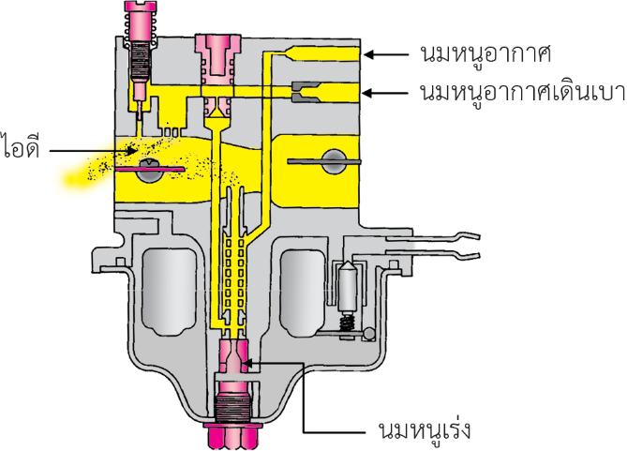
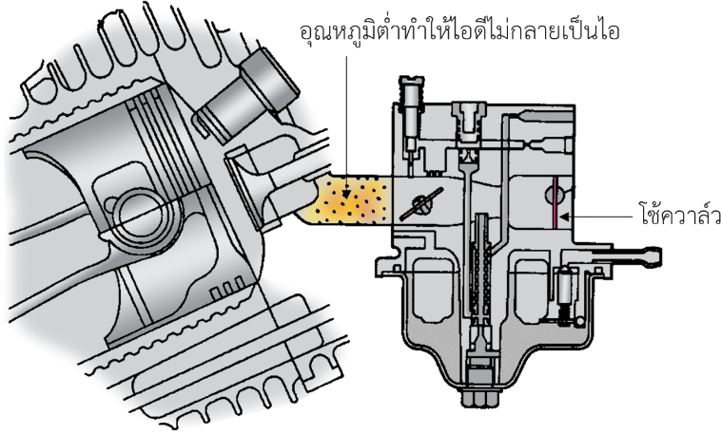
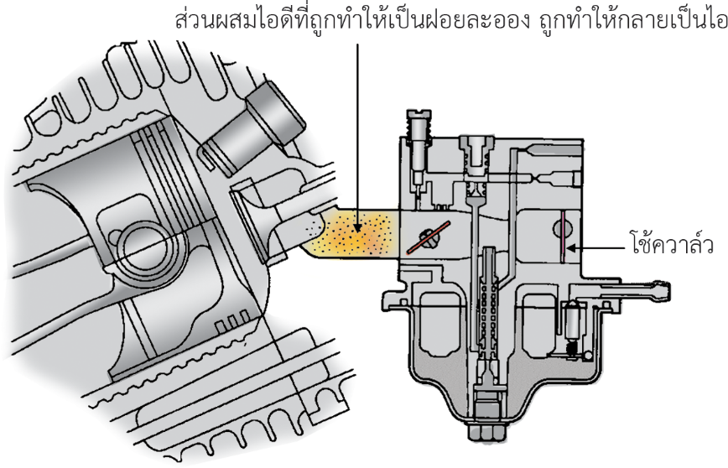
วงจรเดินเร็ว
วงจรโช้ค
วงจรเดินเร็ว
การสตาร์ตเครื่องยนต์ที่อุณหภูมิต่ำ
การทำงานเมื่ออุ่นเครื่องยนต์แล้ว

Slide 14
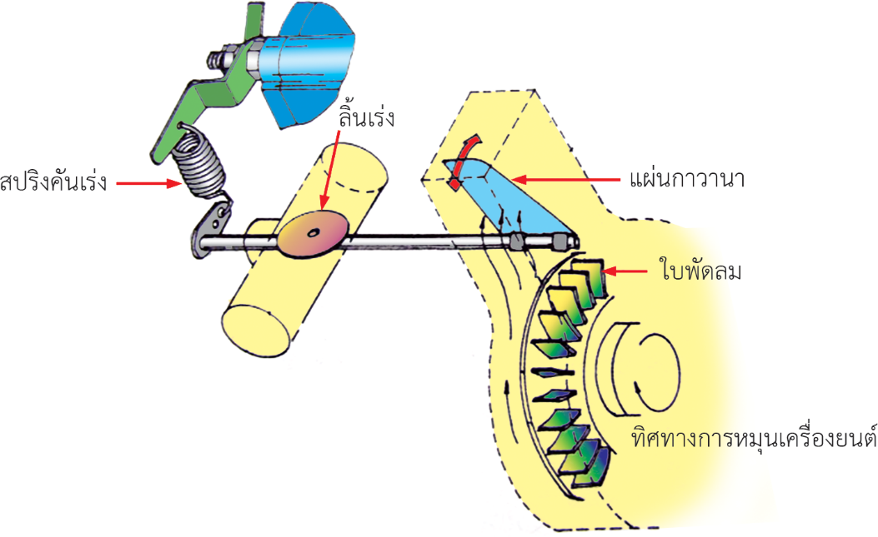
ระบบควบคุมความเร็วของเครื่องยนต์เล็กแก๊สโซลีนหรือเรียกอีกอย่างหนึ่งว่ากาวานาทำหน้าที่ควบคุมความเร็วรอบของเครื่องยนต์ให้คงที่เหมาะสมกับภาระหรือโหลดที่เครื่องยนต์ได้รับ ระบบควบคุมความเร็วของเครื่องยนต์มีแบบต่าง ๆ ดังนี้
1.2.1 การควบคุมความเร็วแบบใช้ลม
การควบคุมความเร็วแบบใช้ลม

Slide 15
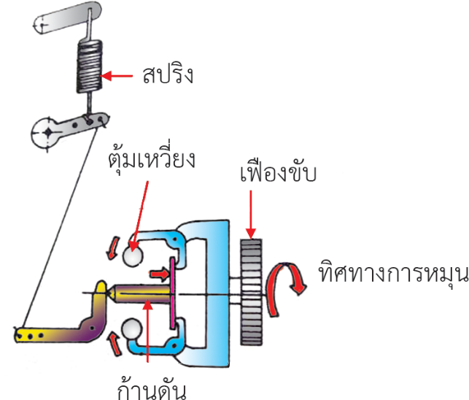
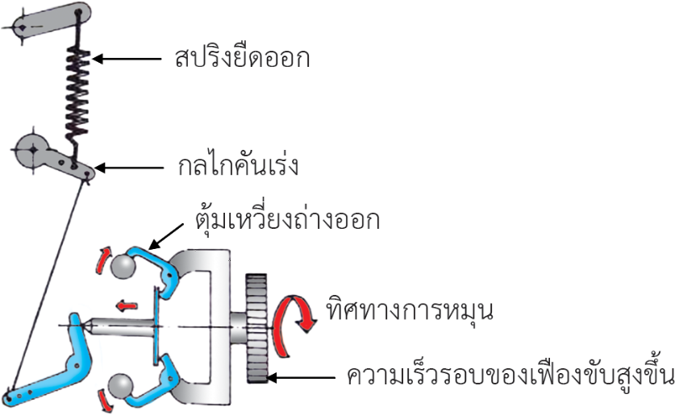
2.2.2 การควบคุมความเร็วแบบกลไก
1. ตำแหน่งดับเครื่อง
2. ตำแหน่งเครื่องยนต์ทำงาน
การทำงานของกาวานาตำแหน่งดับเครื่อง
การทำงานกาวานาตำแหน่งติดเครื่อง

Slide 16
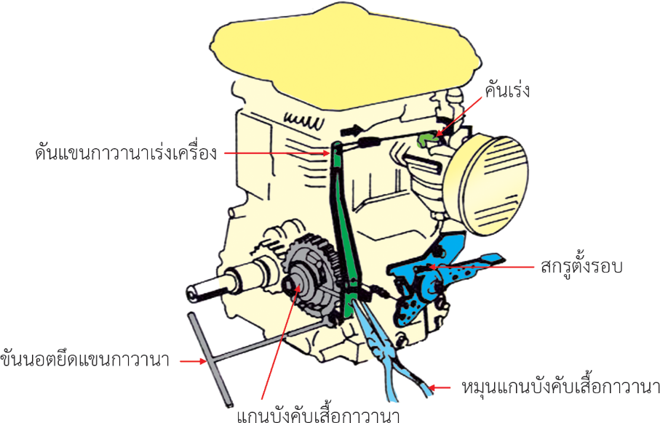
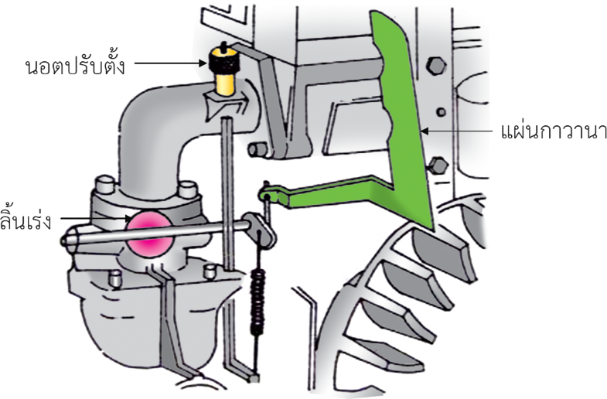
การปรับตั้งสามารถปรับได้ตามระบบการควบคุมความเร็วของกาวานาแต่ละแบบ ดังนี้
1. การปรับตั้งกาวานาแบบลม
2. การปรับตั้งกาวานาแบบกลไก
(เครื่องยนต์ฮอนด้า รุ่น G200)
การปรับกาวานาแบบลม
การปรับตั้งกาวานาแบบกลไกเครื่องยนต์
HONDA รุ่น G200

Slide 17
การปรับตั้งกาวานาแบบกลไก (เครื่องยนต์ HONDA รุ่น GX) กาวานาแบบกลไกของเครื่องยนต์ HONDA รุ่น GX มีวิธีการปรับเหมือนกับเครื่องยนต์ HONDA รุ่น G200 แต่มีกลไกหรือชิ้นส่วนต่าง ๆ มากกว่า HONDA รุ่น G 200
วิธีการปรับตั้งกาวานาแบบกลไก (เครื่องยนต์ HONDA รุ่น GX)
1. ถอดถังน้ำมันออก และคลายนอตยึดแขนกาวานาออกพอหลวม ๆ
2. ดันแขนกาวานาไปในตำแหน่งให้วาล์วปีกผีเสื้อเปิดสุด (เร่งสุด)
3. ใช้คีมจับแกนกาวานาแล้วหมุนไปตามเข็มนาฬิกาจนสุด
4. ล็อกนอตยึดแขนกาวานาให้แน่น
5. ตรวจสอบการทำงานของกาวานาให้เคลื่อนที่ได้สะดวก
6. ติดเครื่องยนต์อุ่นเครื่องให้ได้อุณหภูมิของการทำงาน แล้วหมุนสกรูจำกัดรอบเครื่องยนต์เพื่อปรับตั้งรอบสูงสุดตามมาตรฐาน

Slide 18
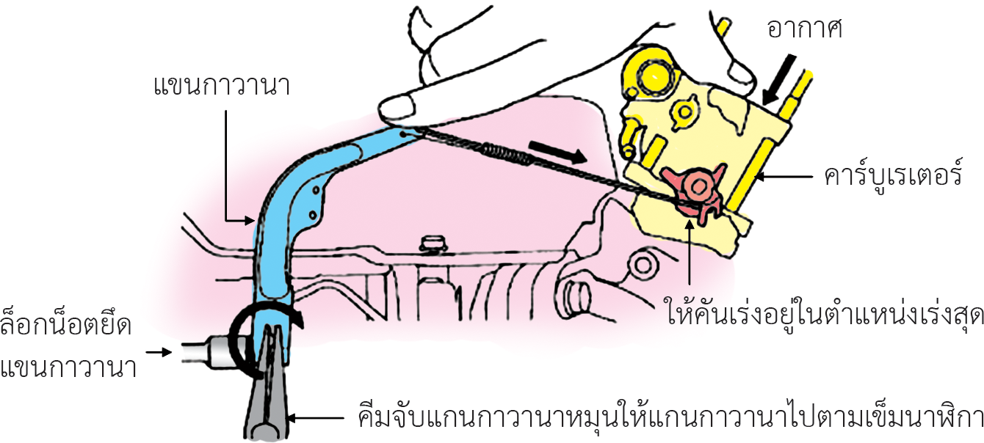
การปรับกาวานาแบบกลไก (เครื่องยนต์ HONDA รุ่น GX)

